Slide 1
Литературное чтение
Тема урока:
Изображение осени в стихотворении Ф. И. Тютчева «Есть в осени первоначальной…»

Slide 2
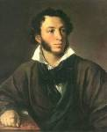
А.С. Пушкин
1799-1837
«… Лесов таинственная сень
С печальным шумом обнажалась…»

Slide 3
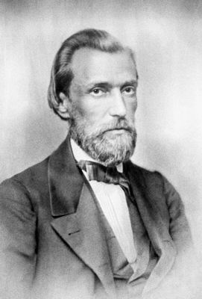
И.С. Никитин
1824 1861
…
«Веял холод в лицо
От угрюмых небес,
И бог знает о чём
Плакал сумрачный лес»

Slide 4
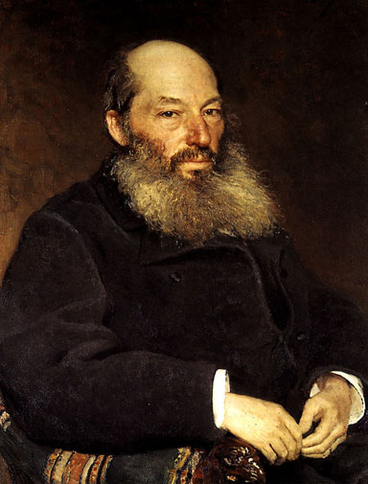
А.А. Фет
1820-1892
«Зреет рожь над жаркой нивой,
И от нивы и до нивы
Гонит ветер прихотливый
Золотые переливы.»

Slide 5
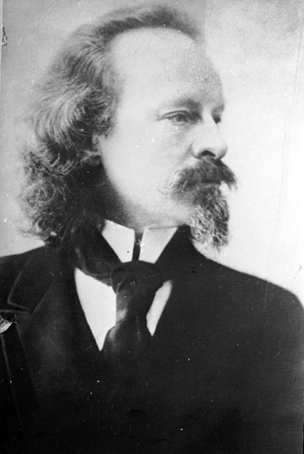
К.Д. Бальмонт
1867-1942
…
«Солнце реже смеётся,
Нет нигде благовонья.
Скоро Осень проснётся
И заплачет спросонья.»

Slide 6
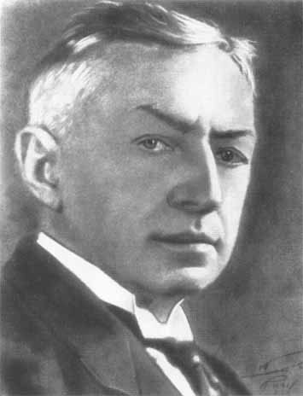
И.А. Бунин
1870-1953
Лес, точно терем расписной,
Лиловый, жёлтый и багряный,
Весёлой, пёстрою стеной
Стоит над светлою поляной.

Slide 7
хрустальная ваза
хрустальный воздух
хрустальный стакан
хрустальный день
хрустальный графин
хрустальная вода

Slide 8
Прямое значение
Переносное значение
хрустальная ваза
хрустальный воздух
хрустальный стакан
хрустальный день
хрустальный графин
хрустальная вода

Slide 9
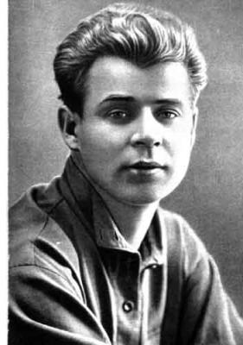
Нивы сжаты, рощи голы,
От воды туман и сырость.
Колесом за сини горы
Солнце тихое скатилось.
Дремлет взрытая дорога.
Ей сегодня примечталось,
Что совсем-совсем немного
Ждать зимы седой осталось.
Ах, и сам я в чаще звонкой
Увидал вчера в тумане:
Рыжий месяц жеребёнком
Запрягался в наши сани.
С.А. Есенин
1895 - 1925

Slide 10
Вопросы к кроссворду:
Художественные тексты, в которых есть рифма и ритм.
Русский поэт, которому принадлежат строки: «Уж небо осенью дышало, Уж реже солнышко блистало…»
Русский поэт, которому принадлежат строки: «Лес, точно терем расписной Лиловый, золотой, багряный…»
Русский поэт, которому принадлежат строки: «Веял холод в лицо От угрюмых небес, И бог знает о чём Плакал сумрачный лес.»
Русский поэт, которому принадлежат строки: «Нивы сжаты, рощи голы, От воды туман и сырость.»
Русский поэт, которому принадлежат строки: «Есть в осени первоначальной Короткая, но дивная пора…»

Slide 11
 |  | ¹П | О | Э | З | И | Я
 |  |  |  | ²П | У | Ш | К | И | Н
 | ³Б | У | Н | И | Н
⁴Н | И | К | И | Т | И | Н
 |  |  |  | ⁵ Е | С | Е | Н | И | Н
 |  | ⁶Т | Ю | Т | Ч | Е | В

Slide 12
Мне было интересно.
Мне было не всё интересно.
Было всё понятно.
Мне было не всё понятно.
Доволен своей работой.
Мне было трудно.

Slide 13
Д/З: Выучить стихотворение Ф.И. Тютчева наизусть.
Спасибо за совместную плодотворную работу.
Урок окончен.

